Slide 1




ТЕХНОЛОГИЧЕСКАЯ ПОДГОТОВКА
ПРОИЗВОДСТВА КОРПУСА КЛАПАНА
Берёзкин Иван Михайлович,
s255889@std.novsu.ru,
Новгородский государственный университет

Slide 2


Члены команды
Берёзкин Иван Михайлович | Спикер
Каныгин Сергей Русланович | Координатор
Черкасов Иван Алексеевич | Спичрайтер
Гурьев Иван Алексеевич | Исследователь
Примов Владислав Алексеевич | Движитель
Галафеев Егор Андреевич | Генератор идей
Кучумов Тимур Русланович | Оценщик
Петрук Алексей Васильевич | Специалист

Slide 3

Проблема.
Отсутствие оптимизированного технологического процесса для изготовления корпуса клапан, что ведет к повышенным затратам времени и ресурсов, а также к возможным погрешностям в производстве.
Ожидаемый результат
Технологический процесс изготовления детали корпуса клапан, базирующийся на прогрессивных достижениях в области станкостроения и инструментального производства.

Slide 4

Цель. Задача.
Цель
Разработать технологический процесс изготовления корпуса клапана, включая выбор оборудования, режимов резания и приспособлений, а также создание технологической документации, обеспечивающей экономичное и качественное производство.
Задачи
1. Проанализировать конструкцию и размеры корпуса клапана.
2. Определить необходимые припуски и технологические операции.
3. Разработать маршрут обработки и обработки и выбрать оптимальные режимы резания и виды инструментов
4. Спроектировать приспособление для сверлильной операции и других этапов, обеспечить его эффективность.

Slide 5
Решение проблемы
Решением проблемы является разработка технологии изготовления корпуса клапана, которая бы позволила создать технологию, обеспечивающую экономичное и качественное производство.

Slide 6
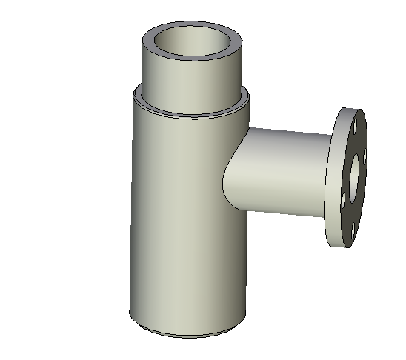
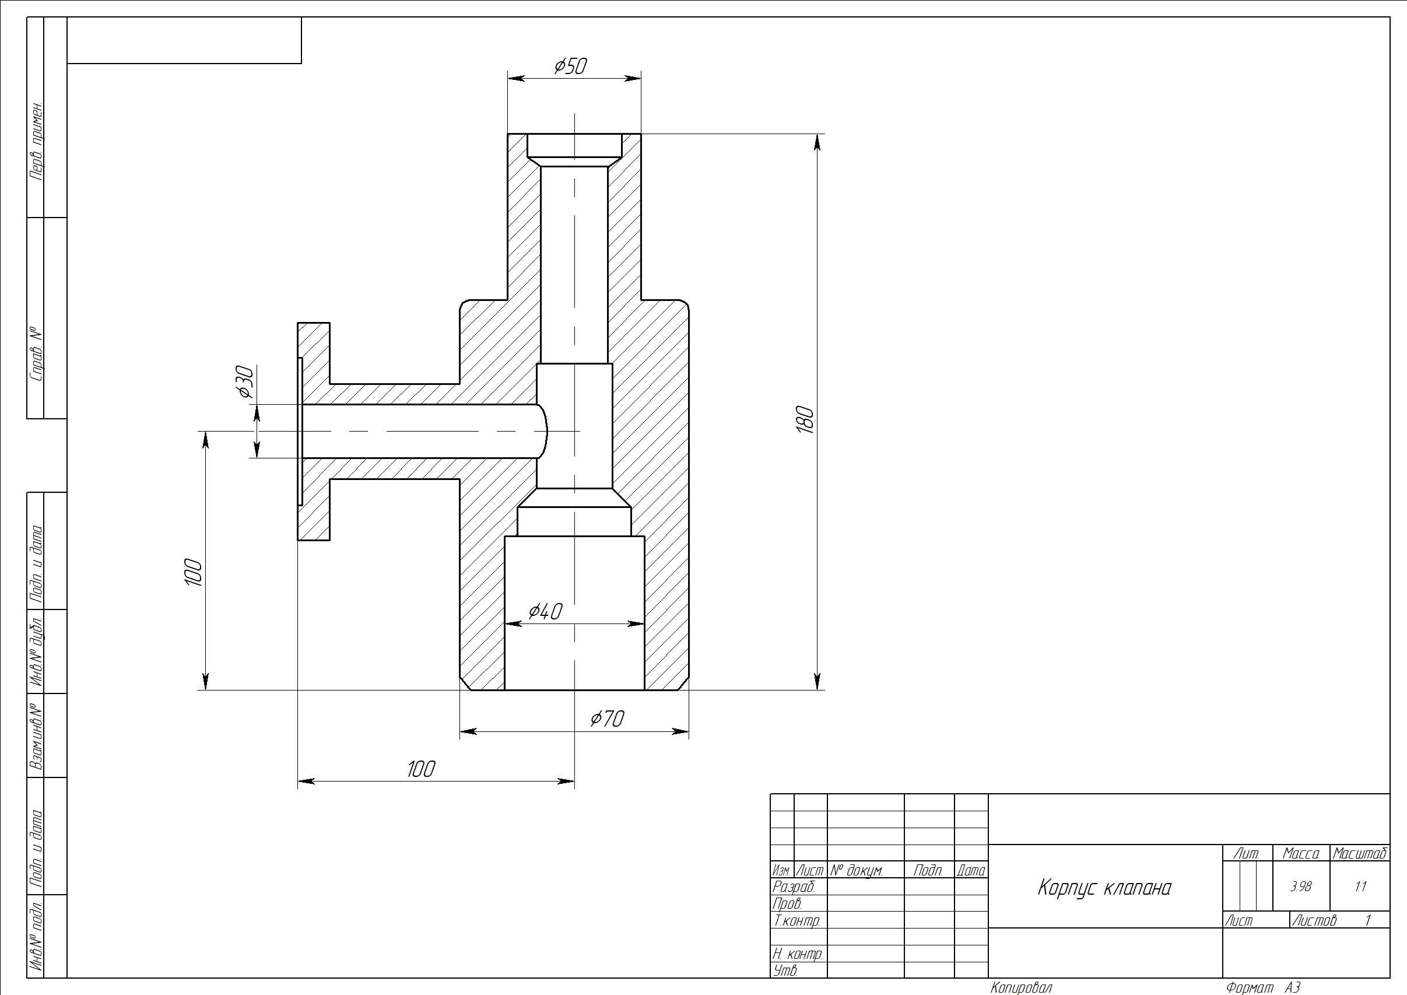
Чертежи корпуса клапана

Slide 7
Предварительный маршрут обработки
001 Заготовительная операция
005 Токарная операция c ЧПУ
010 Токарная операция c ЧПУ
015 Сверлильная
020 Контроль

Slide 8
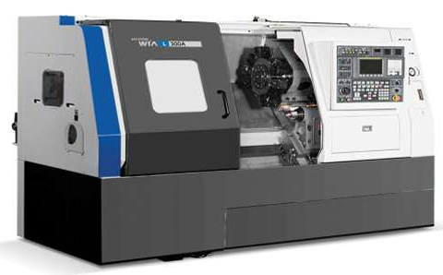
Hundai L300LA
Оборудование
- Токарные станки с ЧПУ с наклонной станиной многофункциональны, обладают высокой точностью и скоростью обработки. Предназначены для изготовления высокоточных и сложных деталей на предприятиях различных отраслей промышленности с применением современных инструментов.
- Наклонная станина обеспечивает свободный сход стружки и удобный доступ к обрабатываемой дета ли. Конструкция станины изготовлена по современной технологии с наклоном 60 или 45 градусов в зависимости от модели станка, что способствует сокращению времени простоя оборудования. Наклонная станина занимает меньшую площадь, что позволяет легко убирать стружку и очищать станок.

Slide 9

Спасибо за внимание!

Slide 10



ЭКСПЕРТНОЕ ЗАКЛЮЧЕНИЕ

